Slide 1

BÀI 4: PHÉP NHÂN, PHÉP CHIA CÁC SỐ TỰ NHIÊN
( TIẾT 2 )

Slide 2
NỘI DUNG BÀI HỌC
I. Phép nhân
II. Phép chia
III. Luyện tập

Slide 3

KHỞI ĐỘNG

Slide 4

BIỆT ĐỘI CỨU HỎA
LUẬT CHƠI: Có một ngôi nhà trong thành phố bị cháy. Hãy dập tắt đám cháy bằng cách chọn các hình ảnh tương ứng với các bước cứu hỏa và vượt qua các câu hỏi được đưa ra.

Slide 5



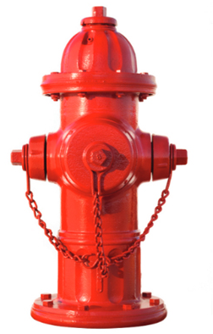










Slide 6



Câu 1. Kết quả của phép tính 125 . 16 là:
Chúc mừng
Sai rồi
A. 1000
C. 3000
B. 2000
D. 4000
B. 2000

Slide 7


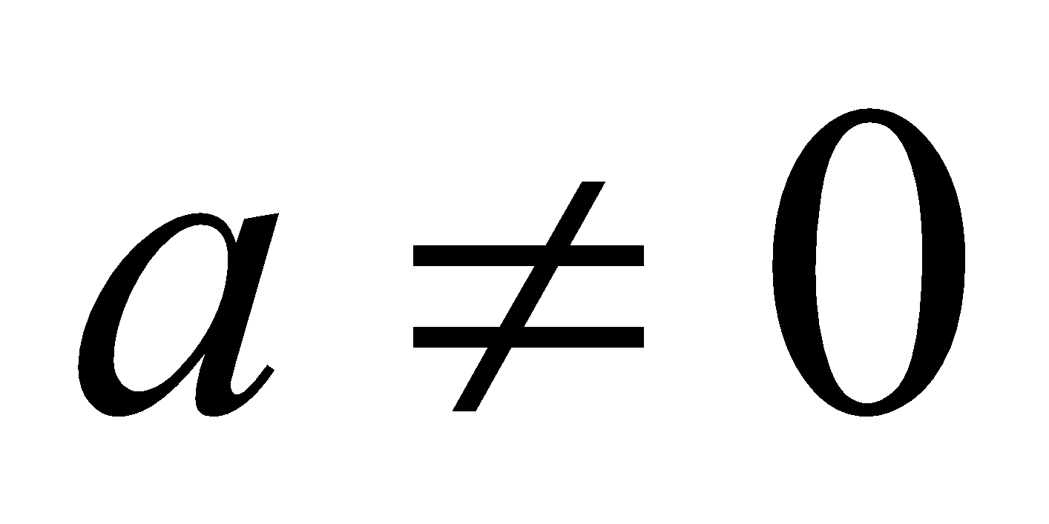
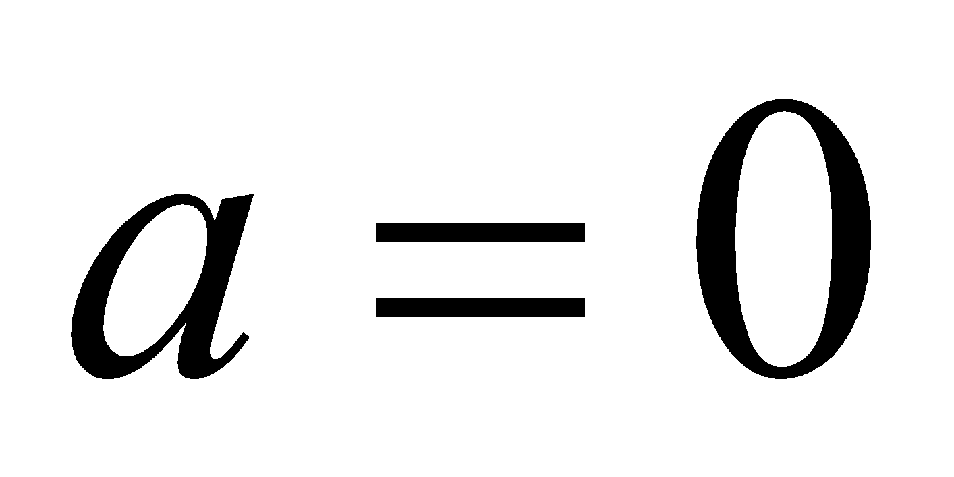

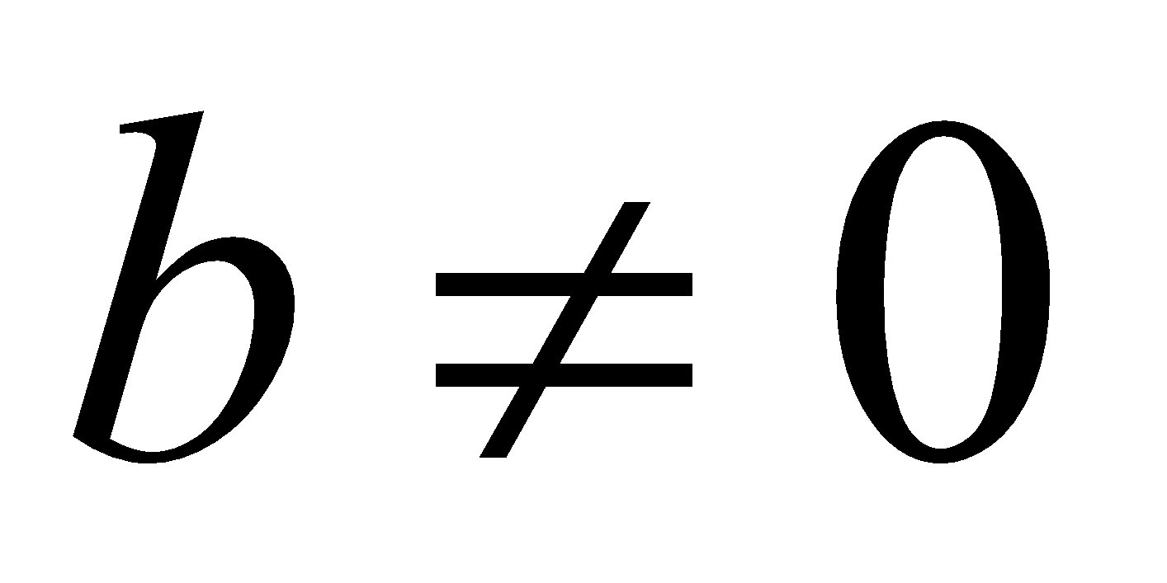
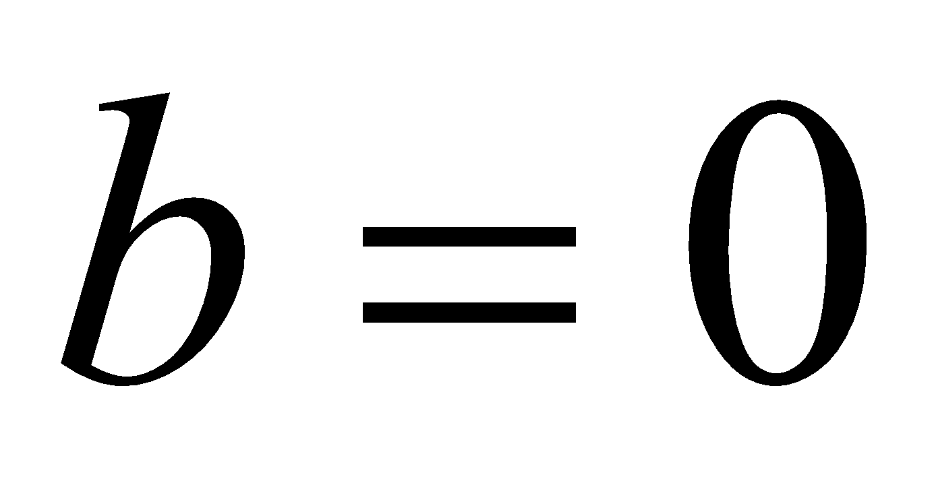
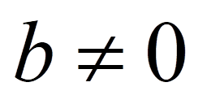
Câu 2. Điều kiện để thực hiện được phép chia a : b là:
Sai rồi
Chúc mừng
A.
C.
B.
D.
B.

Slide 8
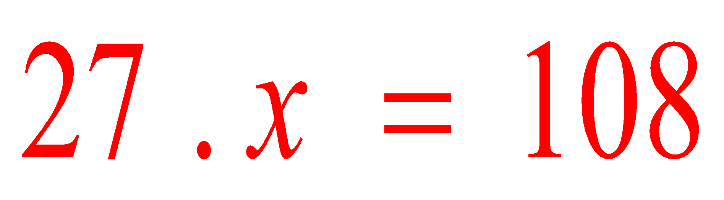

Câu 3. Biết thì x bằng:
Sai rồi
Chúc mừng
A. 6
C. 4
C. 4
B. 5
D. 3

Slide 9

Câu 4.Cho quãng đường từ: Hà Nội - TP Hồ Chí Minh: 1800k.Hà Nội - Đà Nẵng: 800km.Tìm quãng đường từ Đà Nẵng - TP Hồ Chí Minh.
Chúc mừng
Sai rồi
A. 1000km
A. 1000km
C. 900km
B. 800km
D. 700km

Slide 10

Câu 5. Biết số bị chia là 128, thương là 32. Vậy số chia bằng:
Sai rồi
Chúc mừng
A. 3
C. 5
C. 5
B. 4
D. 6

Slide 11

LUYỆN TẬP

Slide 12

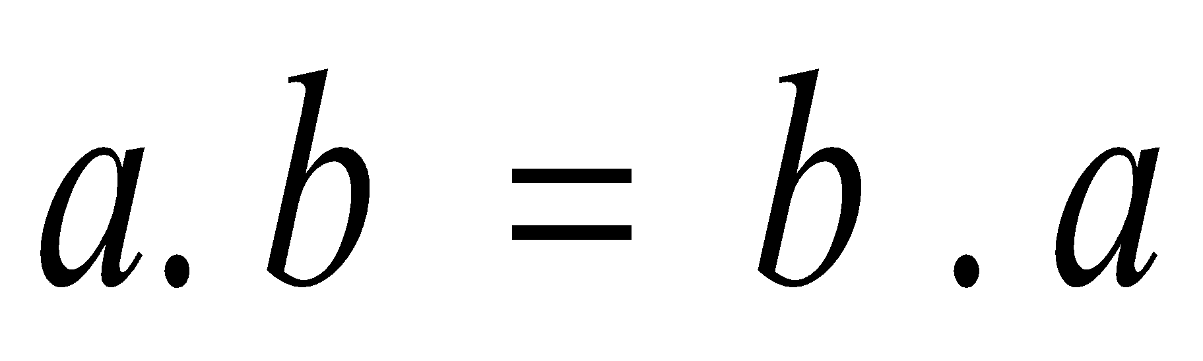
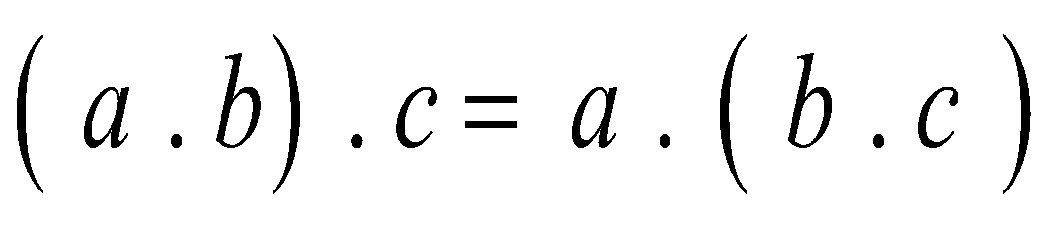
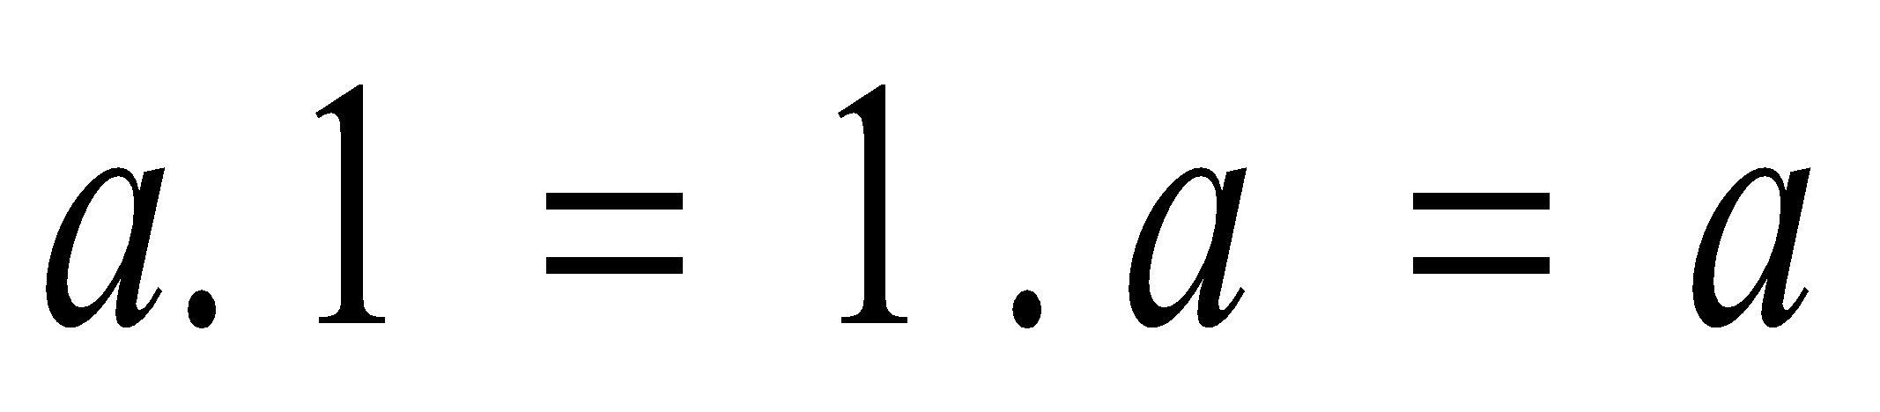
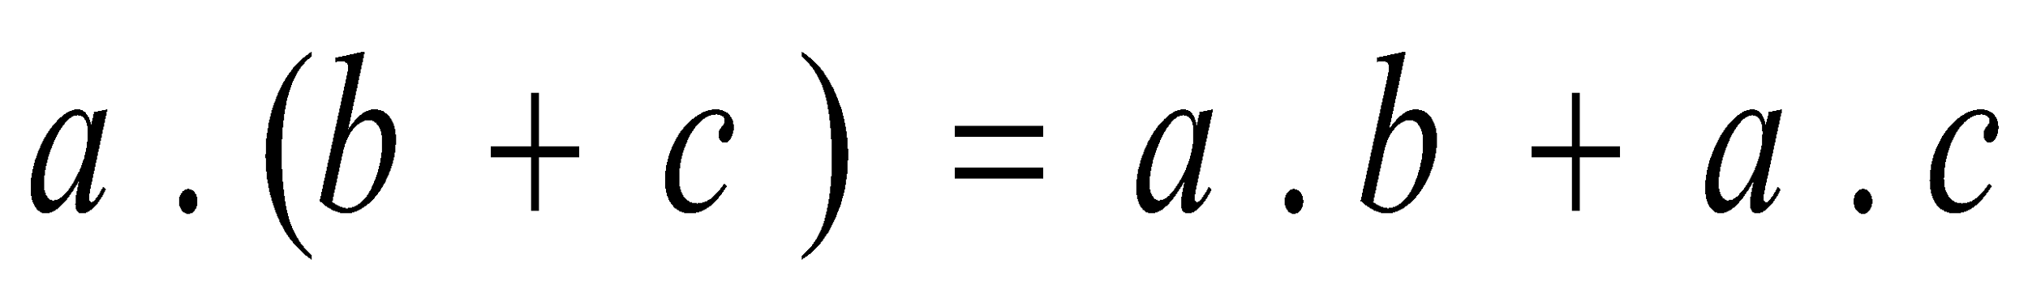
Bài 4. Phép nhân, phép chia các số tự nhiên
I. NHẮC LẠI KIẾN THỨC
1. Phép nhân: a . b = c a = c : b và b = c : a
2. Phép chia: a : b = c a = b . c và b = a : c
3. Nhắc lại các tính chất của phép nhân các số tự nhiên
Mô tả Tính chất | Mô tả bằng kí hiệu
Giao hoán
Kết hợp
Nhân với số 1
Phân phối của phép
nhân với phép cộng

Slide 13
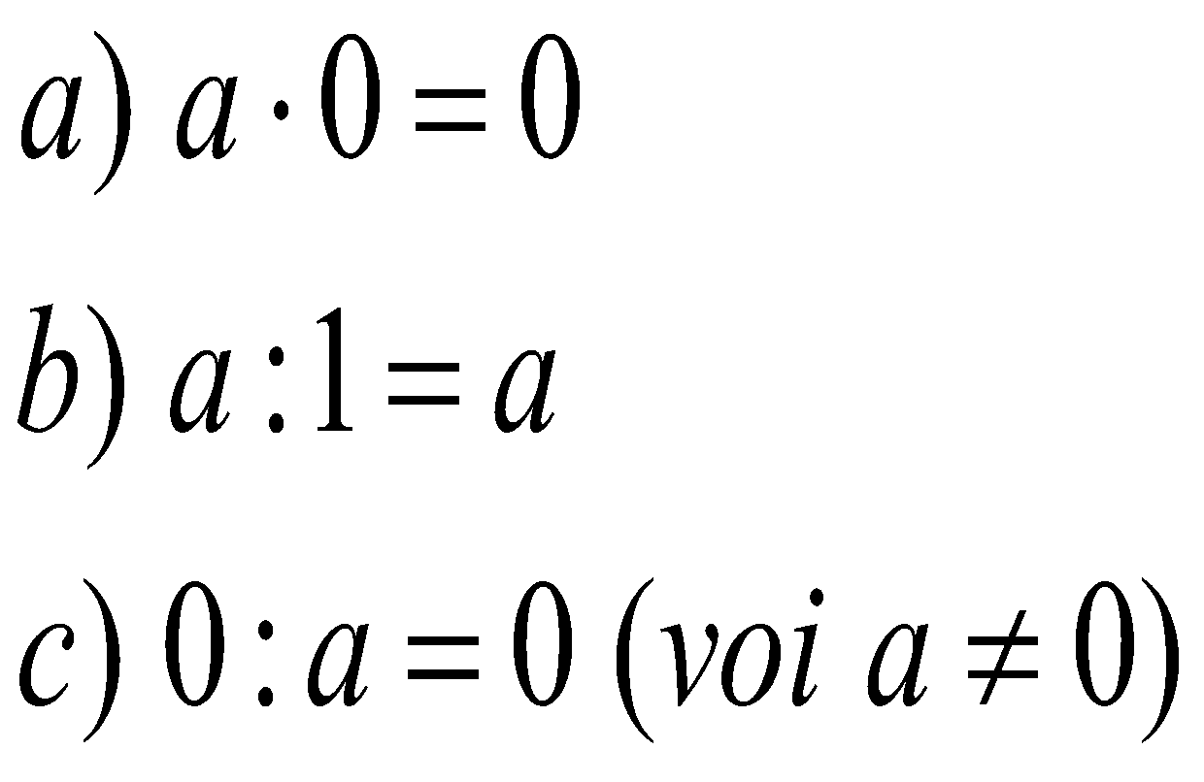
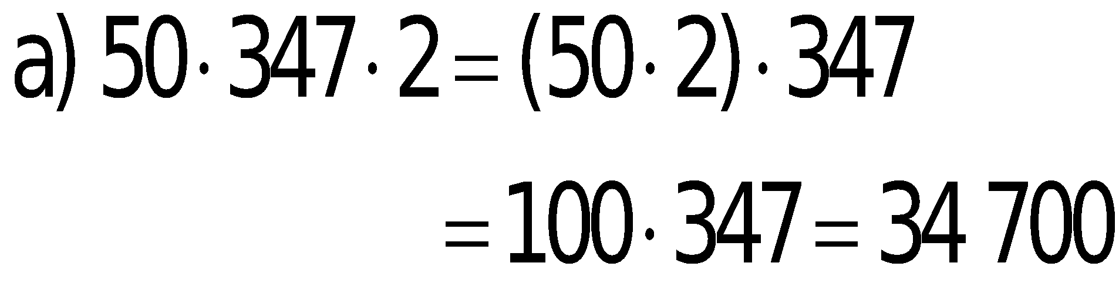
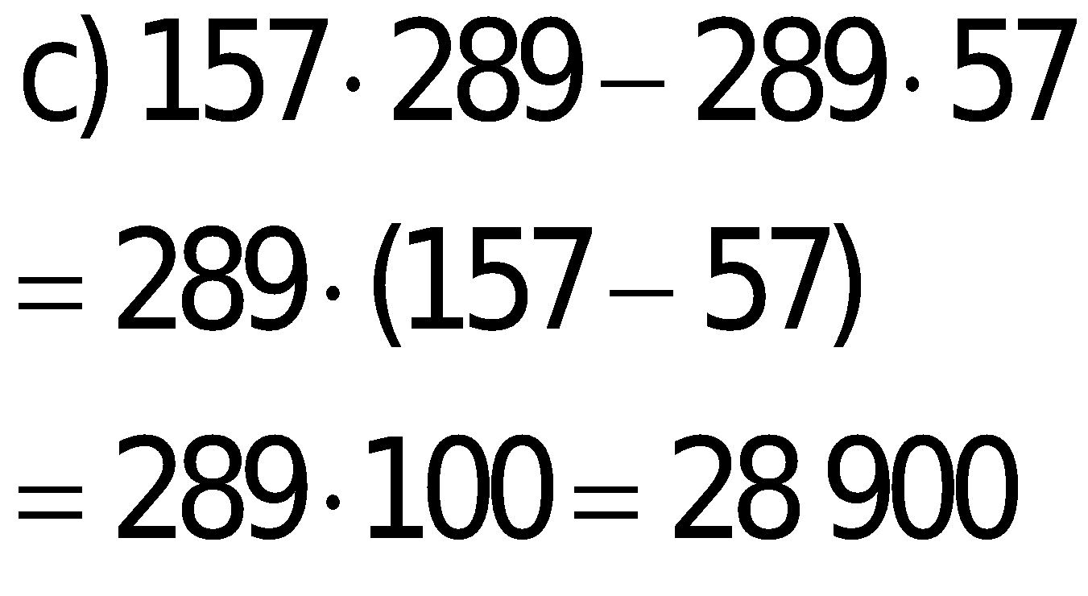
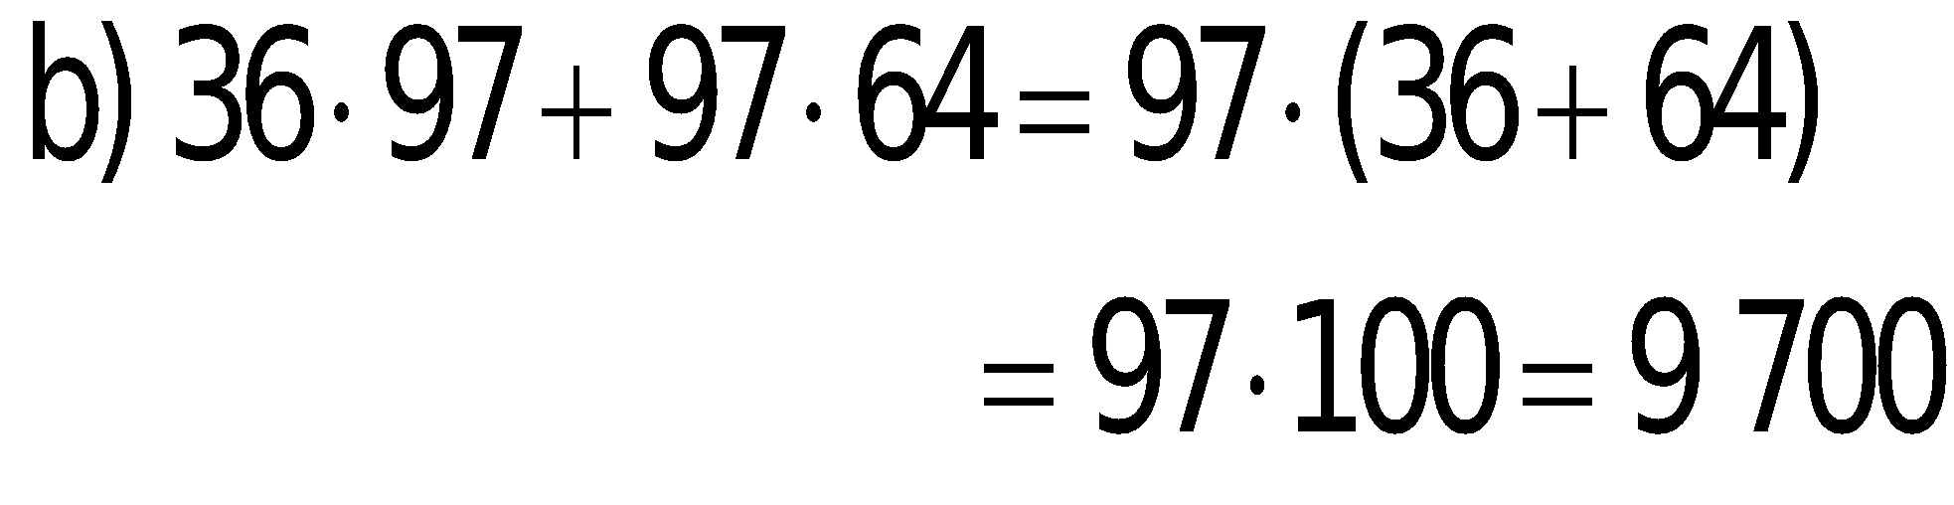
Bài 4. Phép nhân, phép chia các số tự nhiên
II. CHỮA BÀI
Chữa bài 1/SGK – trang 21
Chữa bài 2/SGK – trang 21

Slide 14
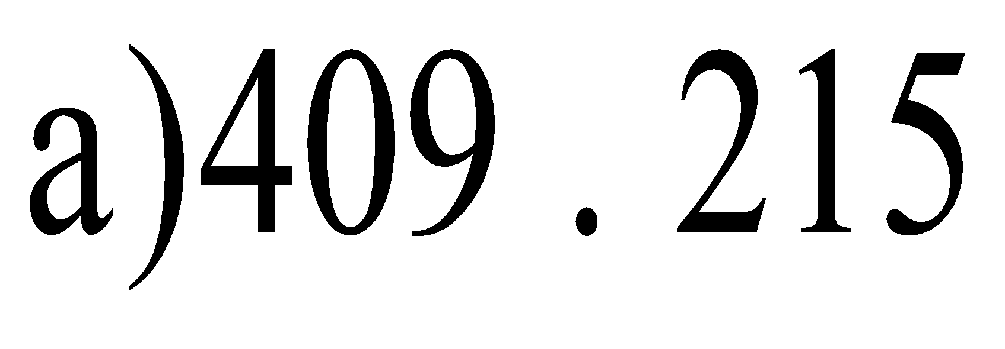
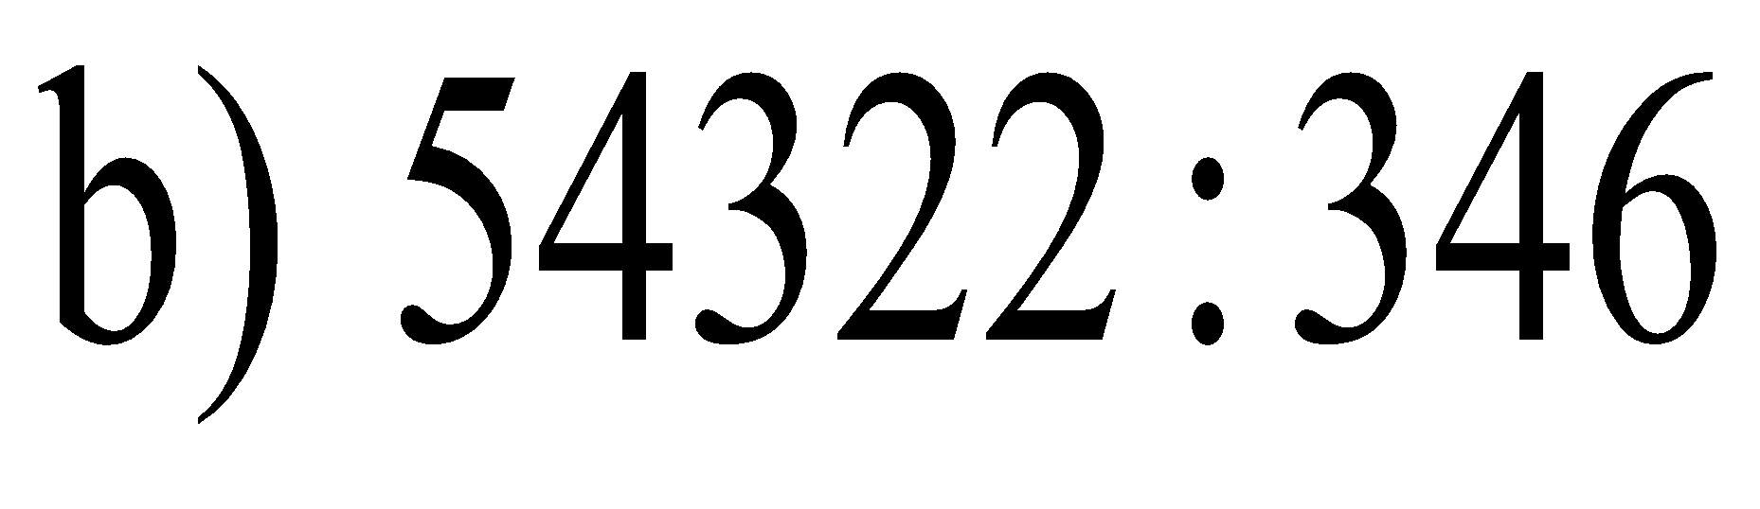
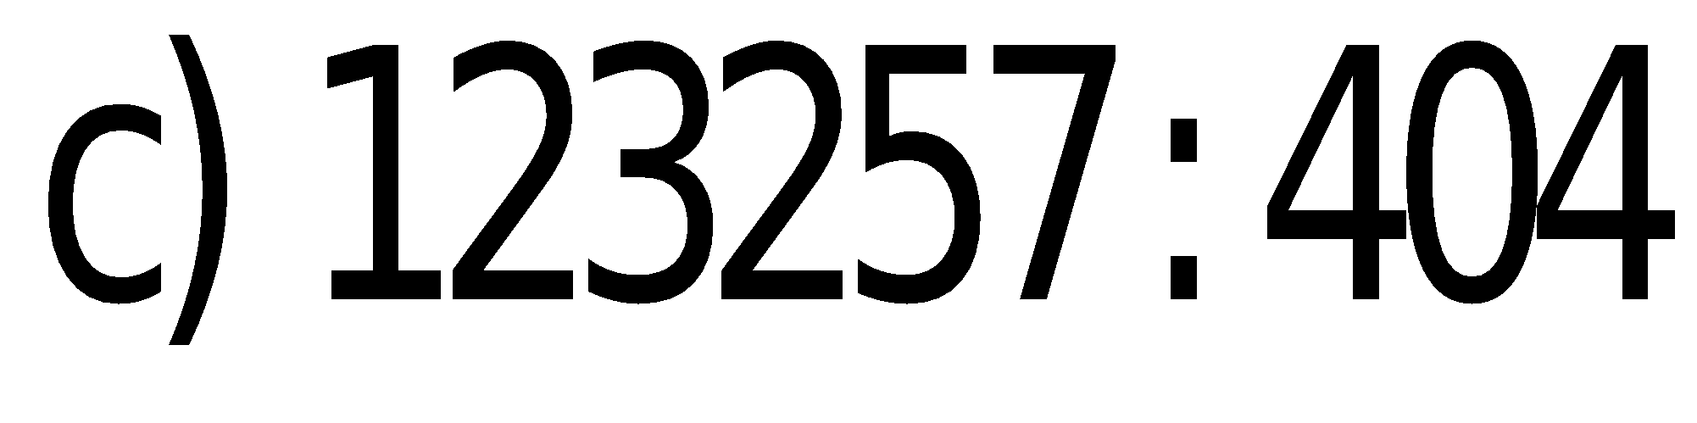
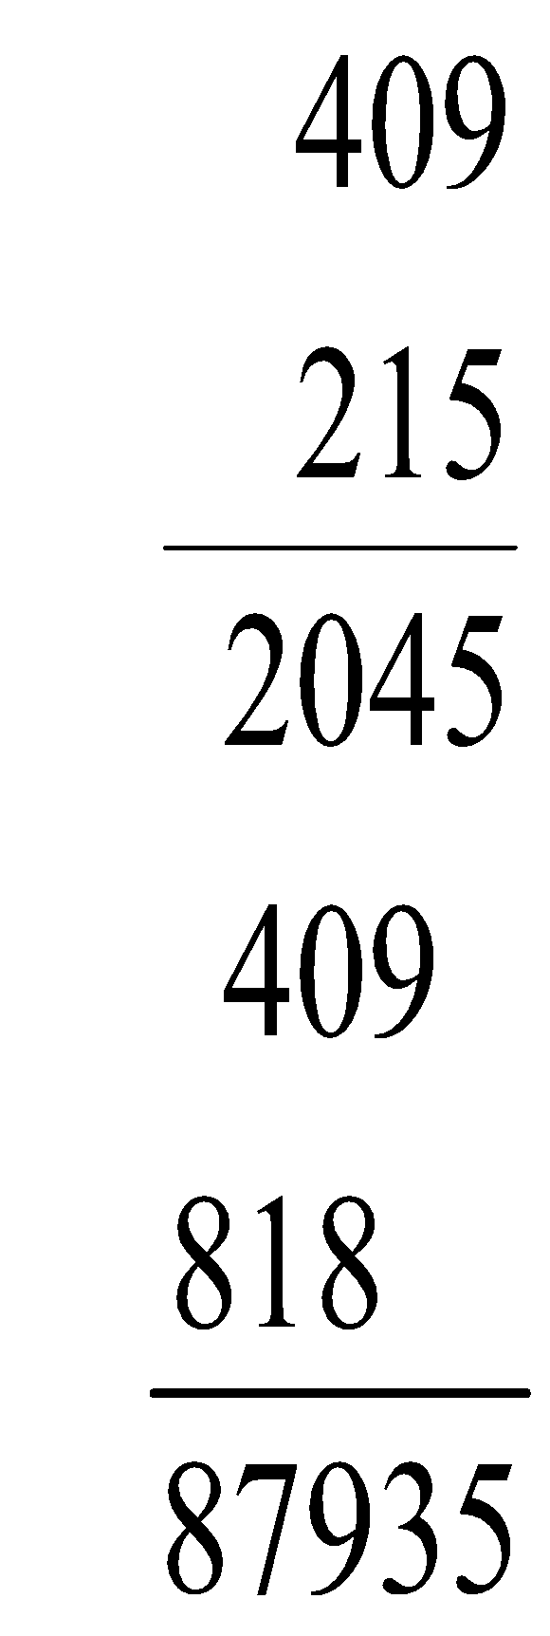
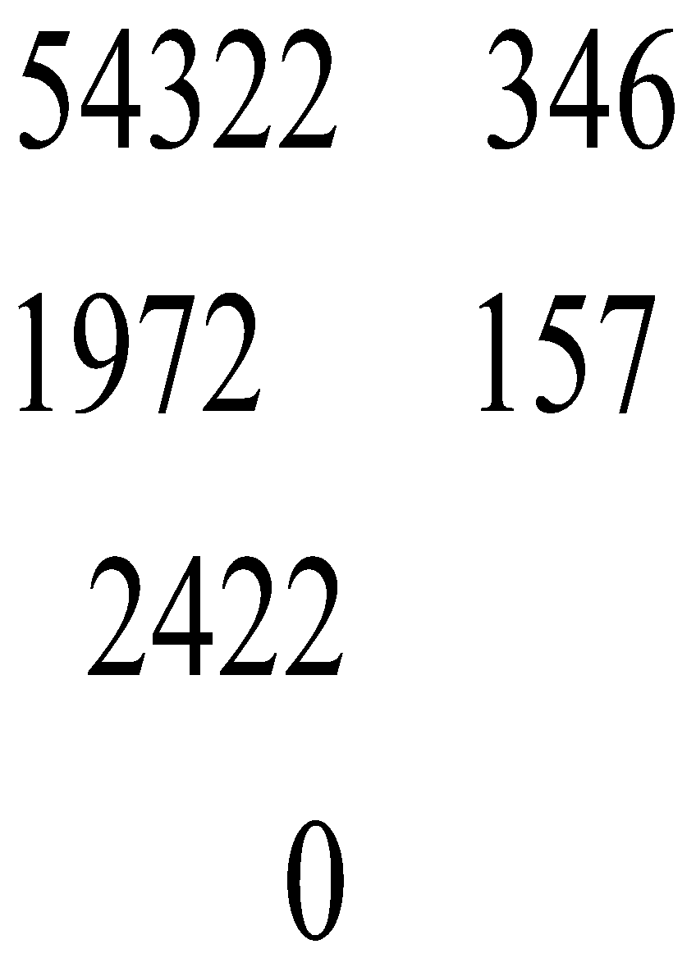
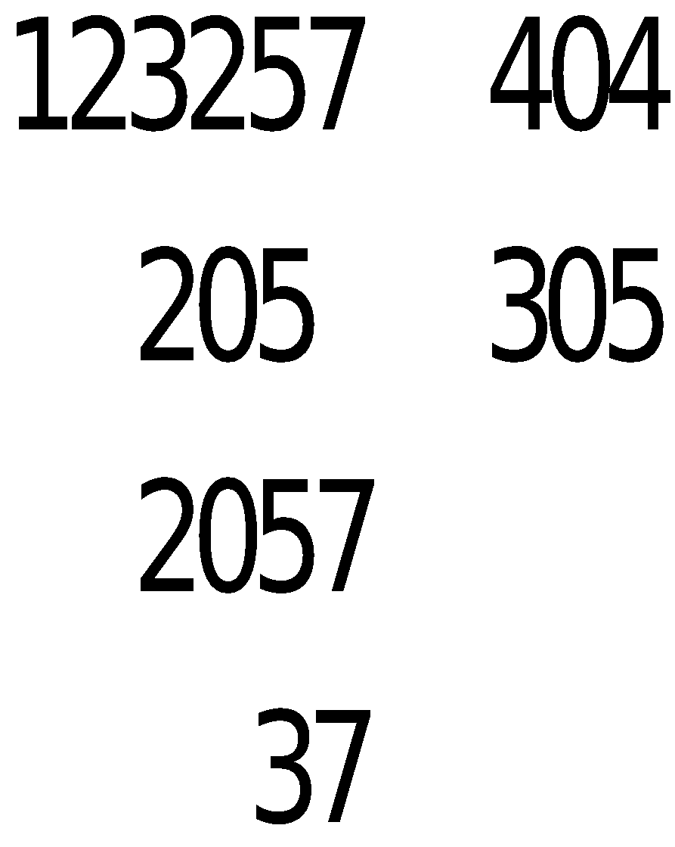
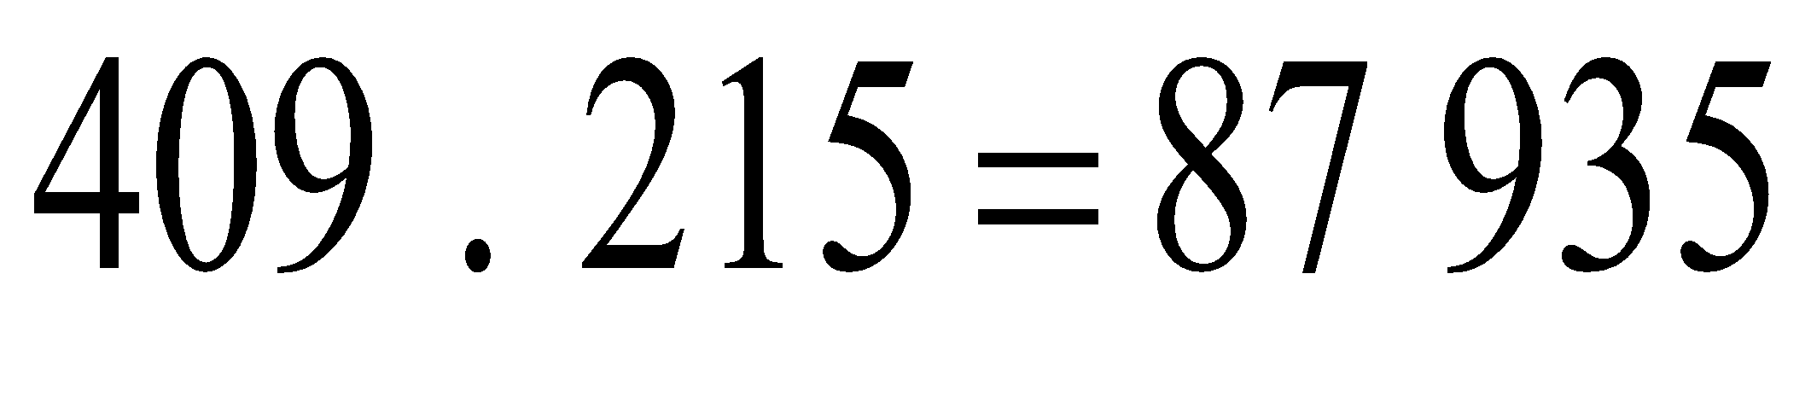
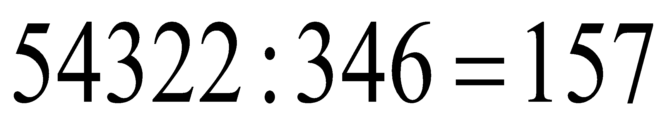
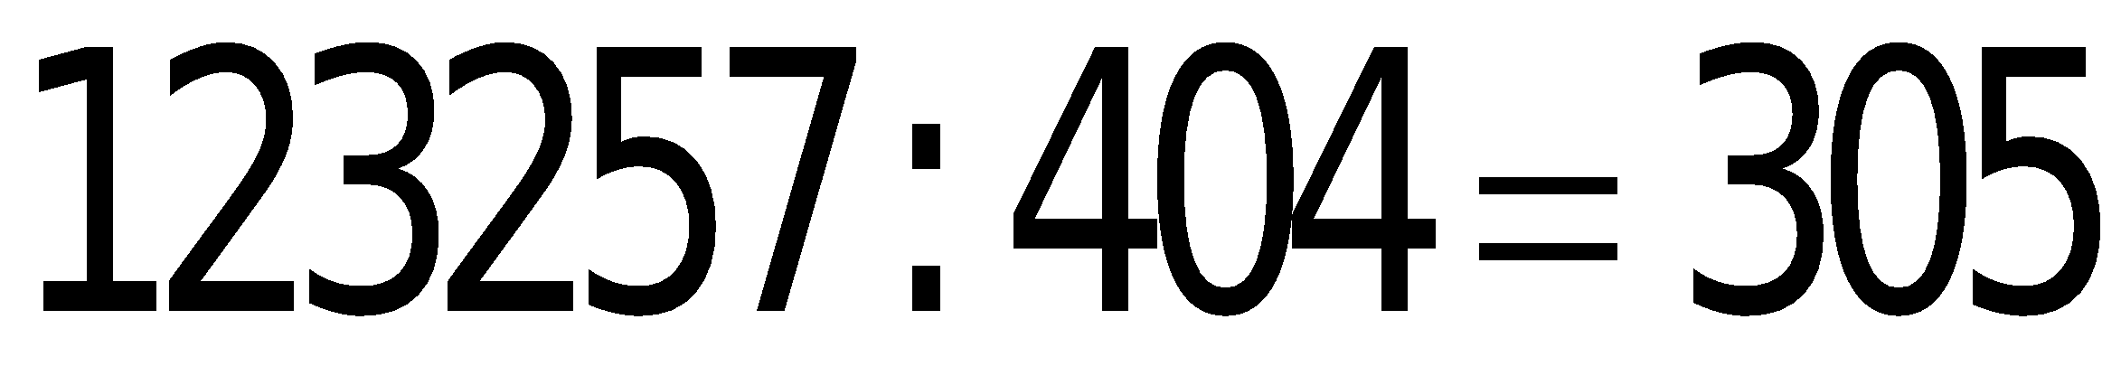
Bài 4. Phép nhân, phép chia các số tự nhiên
III. LUYỆN TẬP
Bài 3/SGK – trang 21. Đặt tính rồi tính:
Giải
Vậy
Vậy
Vậy
(dư 37)

Slide 15
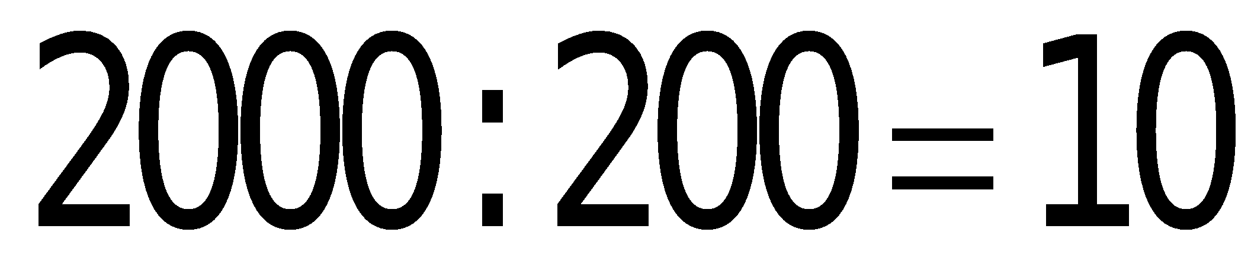
Bài 4. Phép nhân, phép chia các số tự nhiên
III. LUYỆN TẬP
Bài 4/SGK – trang 21.
2 lít = 2000 ml
Số gói Oresol cần dùng là:
(gói)
Bài 8/SGK – trang 21. Sử dụng máy tính cầm tay

Slide 16
VẬN DỤNG

Slide 17
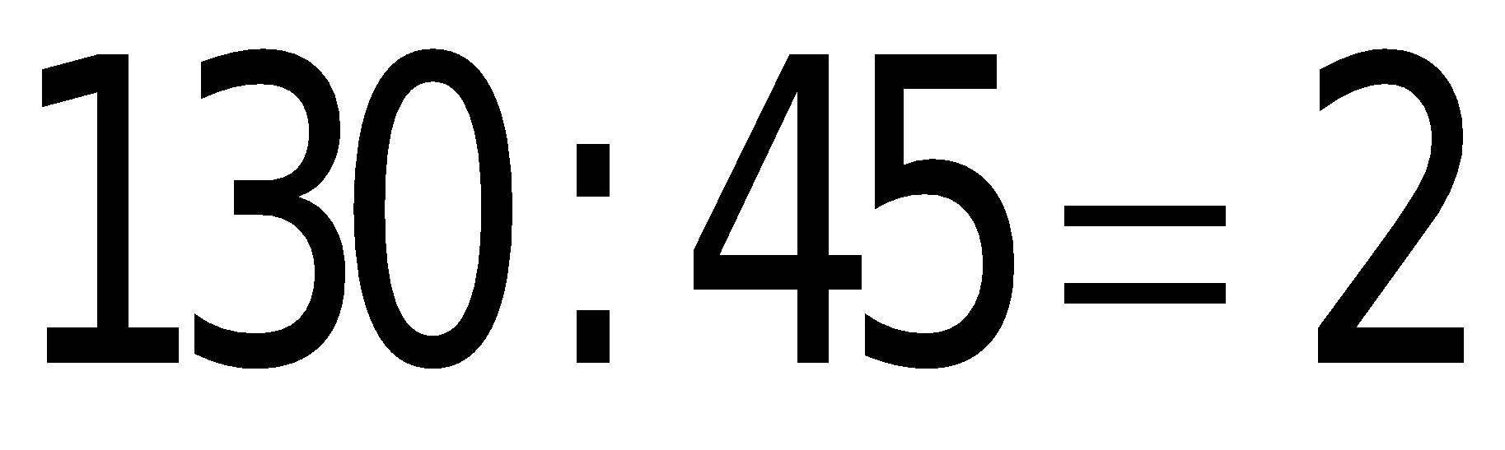
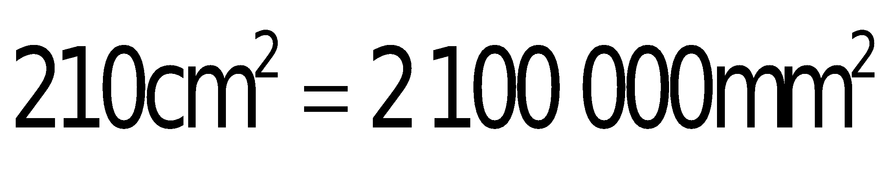
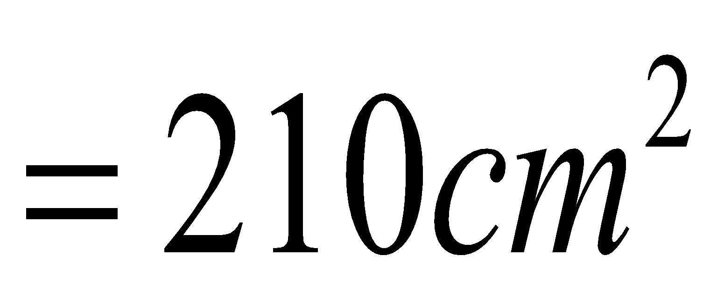
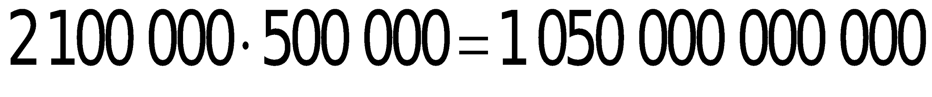
Bài 4. Phép nhân, phép chia các số tự nhiên
III. LUYỆN TẬP
Bài 5/SGK – trang 21.
(dư 40)
Vậy họ cần thuê ít nhất 3 xe
Bài 6/SGK – trang 21.
Số lục lạp có trên một chiếc lá thầu dầu có diện tích khoảng là:
(lục lạp)

Slide 18


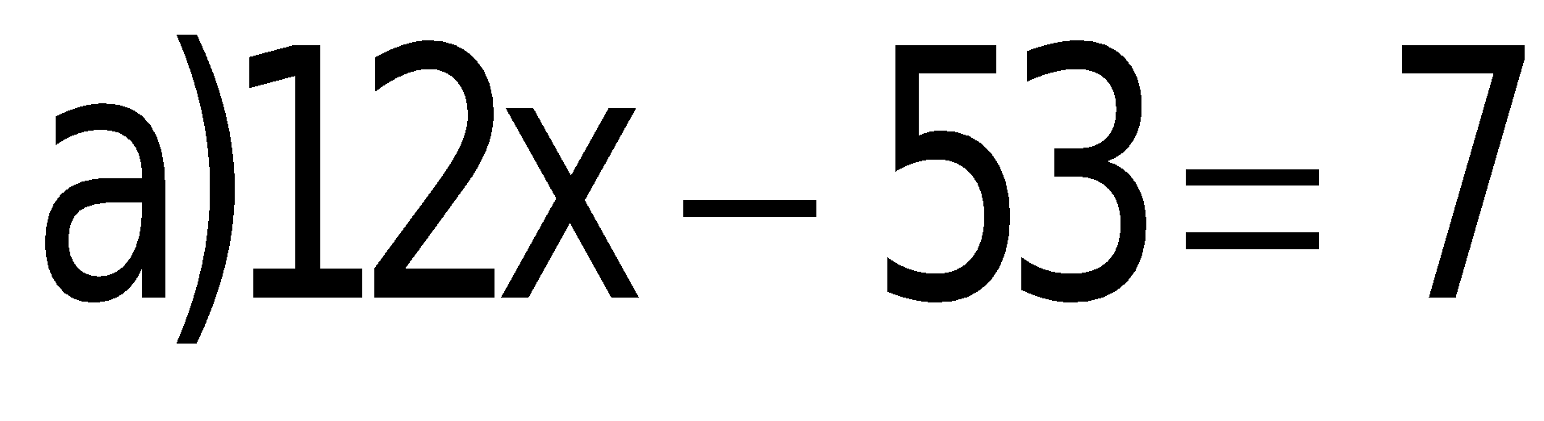
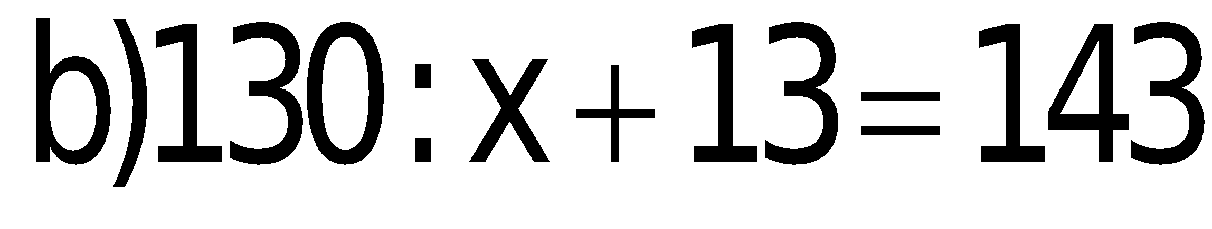
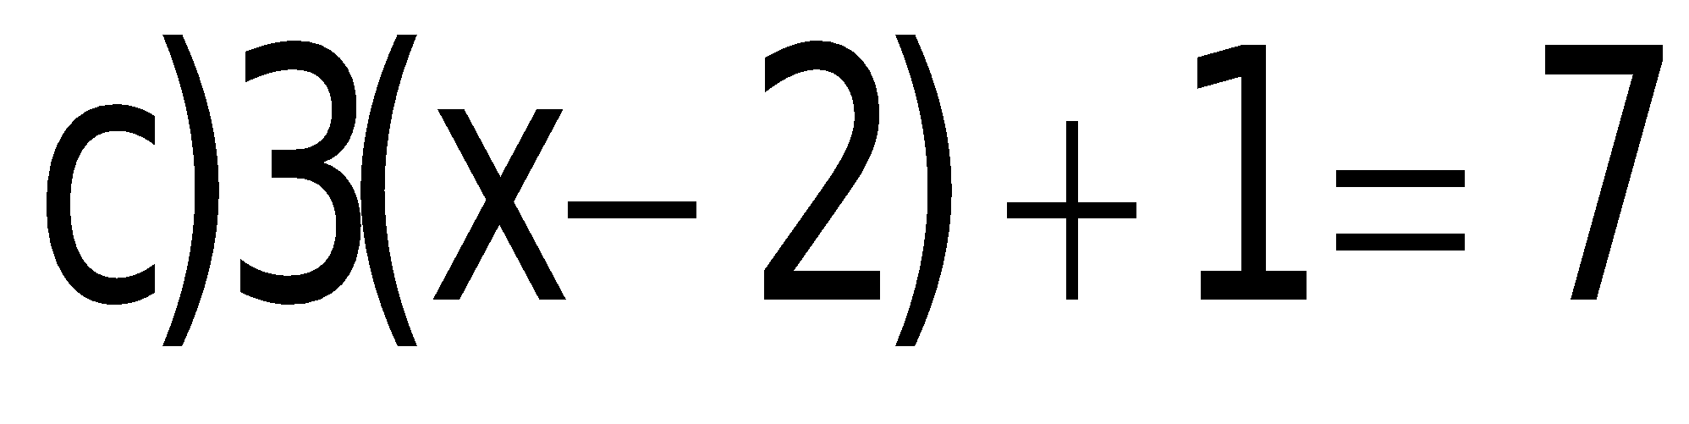
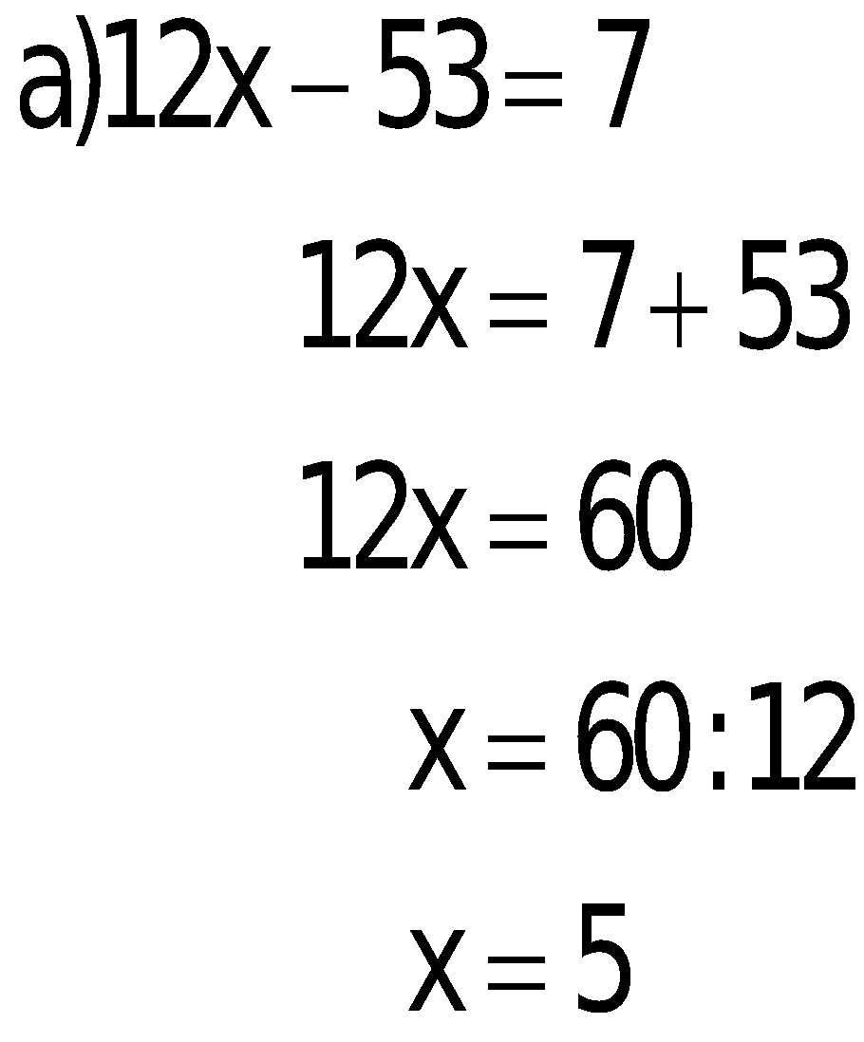
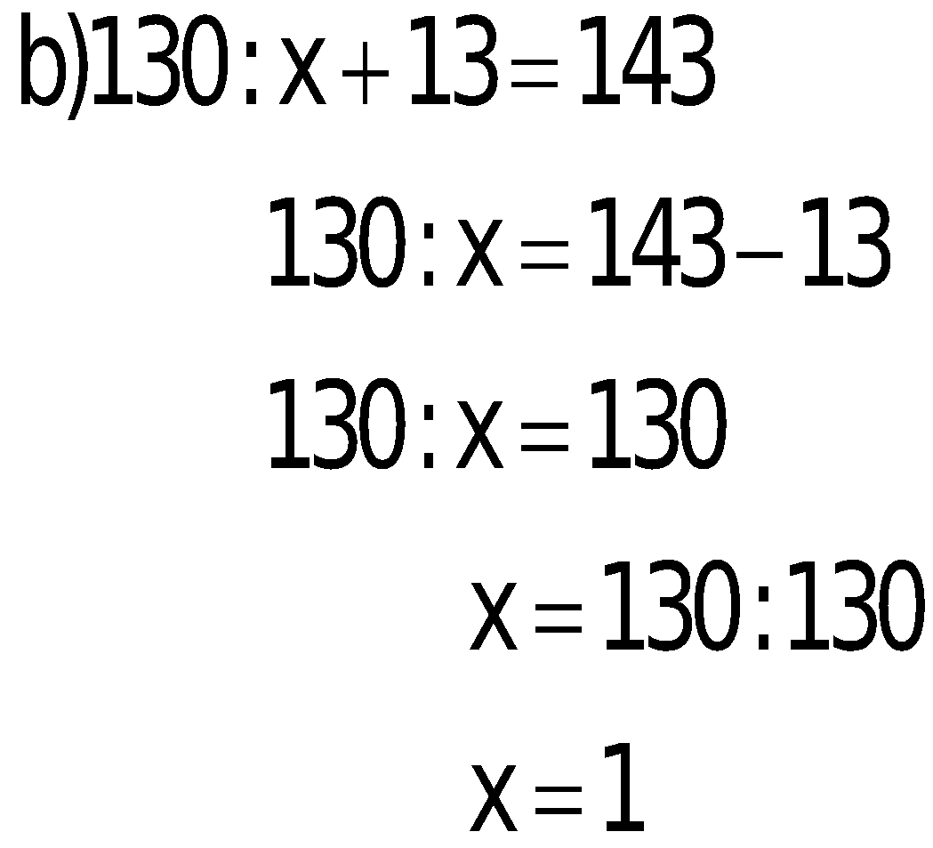
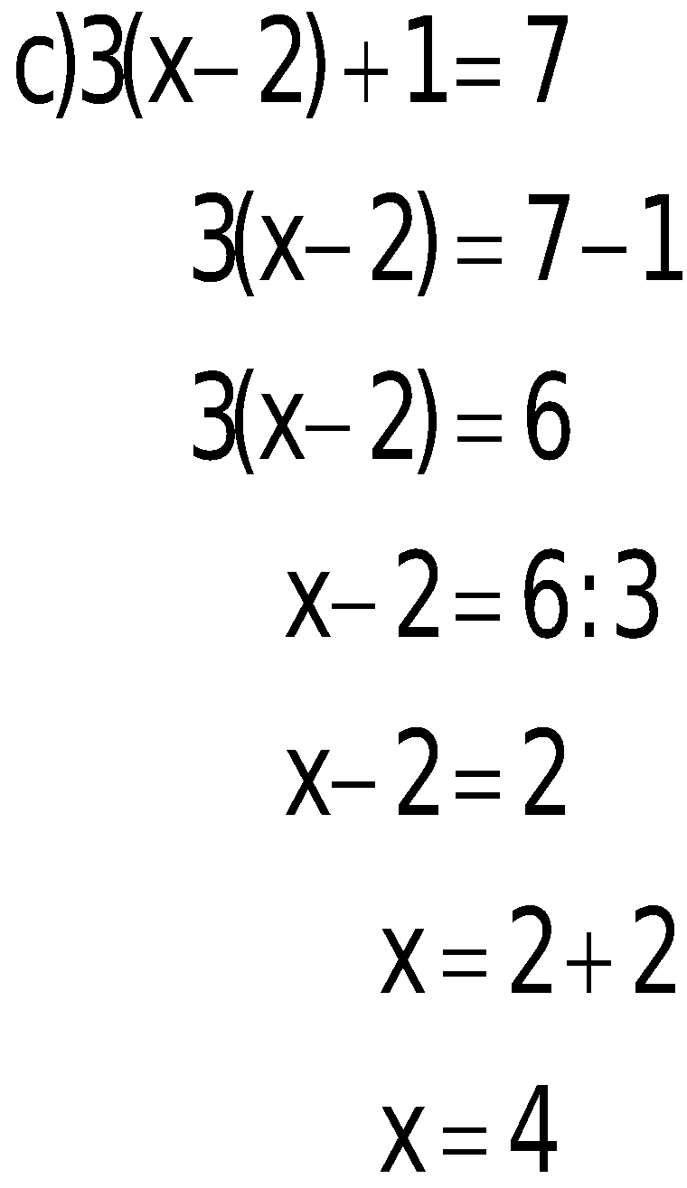
Bài tập 1 : Tìm số tự nhiên x, biết :
120
119
118
117
116
115
114
113
112
111
110
109
108
107
106
105
104
103
102
101
100
99
98
97
96
95
94
93
92
91
90
89
88
87
86
85
84
83
82
81
80
79
78
77
76
75
74
73
72
71
70
69
68
67
66
65
64
63
62
61
60
59
58
57
56
55
54
53
52
51
50
49
48
47
46
45
44
43
42
41
40
39
38
37
36
35
34
33
32
31
30
29
28
27
26
25
24
23
22
21
20
19
18
17
16
15
14
13
12
11
10
9
8
7
6
5
4
3
2
1
Hoạt động nhóm
Giải

Slide 19
MỞ RỘNG

Slide 20
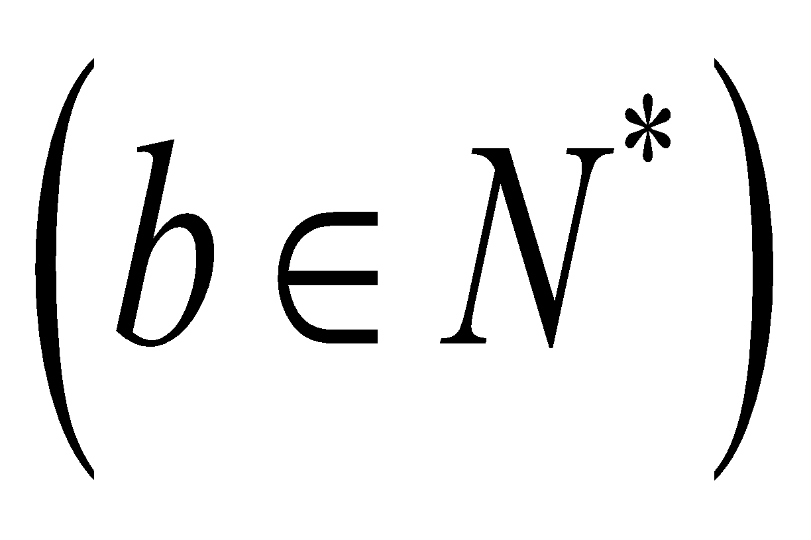
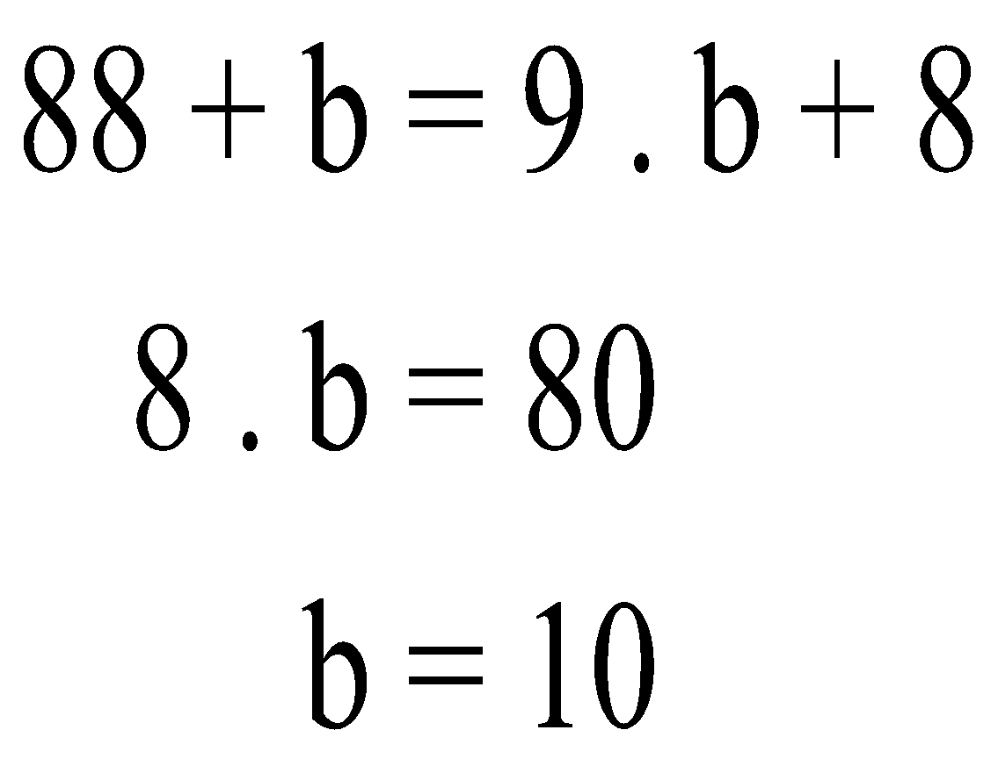
Bài tập : Một phép chia có thương là 9 số dư 8. Hiệu số bị chia và số chia là 88. Tìm số bị chia và số chia
Giải
Gọi số chia là b
Số bị chia là 88 + b
Ta có
Vậy số bị chia là 98 và số chia là 10

Slide 21



DẶN DÒ
- Đọc lại toàn bộ nội dung bài đã học.
- Học lại cách đặt phép nhân, phép chia.
- Học thuộc: tính chất của phép nhân, phép chia có dư, cùng các phần lưu ý (dưới dạng lời văn và công thức tổng quát).
- Làm BT7 (SGK/21) vào vở.

